Slide 1
GÖRSEL PROGRAMLAMA PROJESİ
2113007016
Ömer yılmaZ

Slide 2
SQL SERVER VE MANAGEMENT STUDIO KURULUMU
Kurulum için takip edilen kaynak:
MSSQL 2019 Kurulumu SQL 2019 Developer nasıl indirilir ve kurulur? detaylı anlatım #Ders2 SQL Server – YouTube
Öncelikle SQL Server kurulumunu gerçekleştirdim, kendi bilgisayarıma server kurulumu yaparak yerel bir sunucu oluşturmuş oldum. Bu sunucuyu yönetebilmek adına da SQL Server Management Studio kurulumunu sağladım.

Slide 3
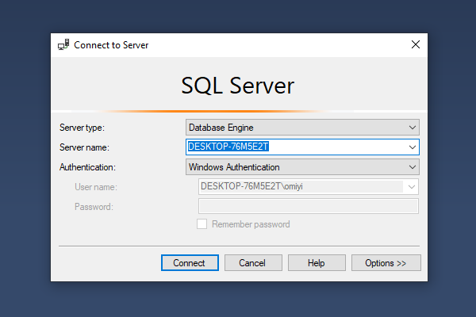
Management Studio Üzerinden Server (Sunucu) Bağlantısı
Kurduğum SQL Server yerel cihazımda olduğu için;
Cihaz adıyla
. (nokta işareti ile)
Localhost
(local)
İbarelerini kullanarak bağlantı kurabilirim.

Slide 4
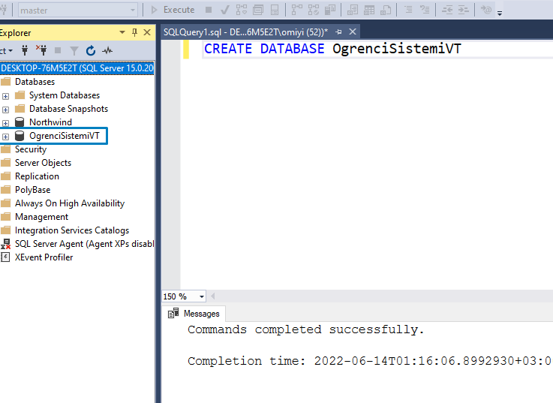
Veri Tabanının Oluşturulması
SQL Sunucusuna bağlantıyı sağladıktan sonra bir Query (Sorgu) oluşturarak, proje boyunca kullanacağım Veri Tabanını oluşturdum.

Slide 5
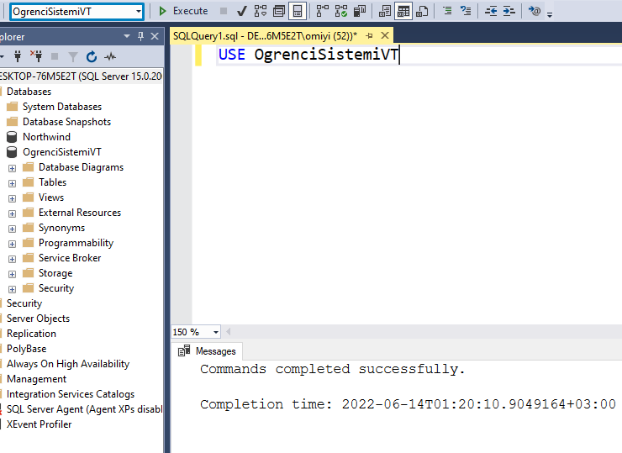
Kullanılacak Veri Tabanının Seçilmesi
Oluşturduğum Veri Tabanı üzerinde işlem yapabilmek için USE komutu ile Veri Tabanımı seçtim.

Slide 6
Oluşturulacak Tablolar
Öğrenci Tablosu
Öğretmen Tablosu
Notlar Tablosu
Mesajlar Tablosu
Duyurular Tablosu

Slide 7
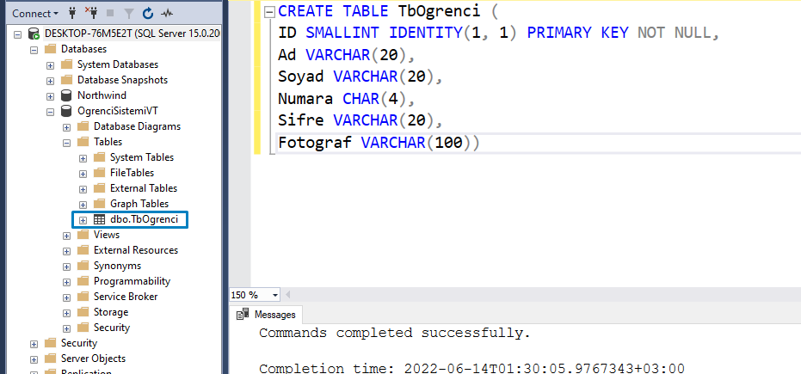
Öğrenci Tablosunun Oluşturulması

Slide 8
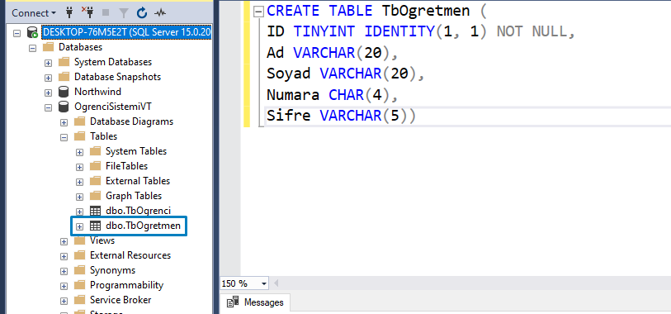
Öğretmen Tablosunun Oluşturulması

Slide 9
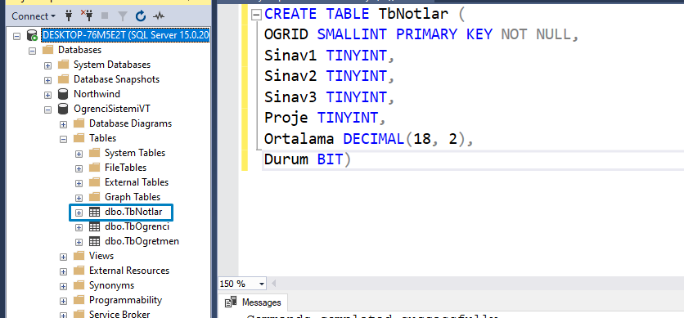
Notlar Tablosunun Oluşturulması

Slide 10
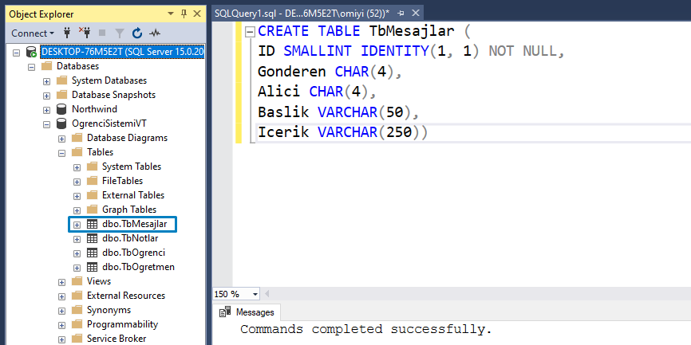
Mesajlar Tablosunun Oluşturulması

Slide 11
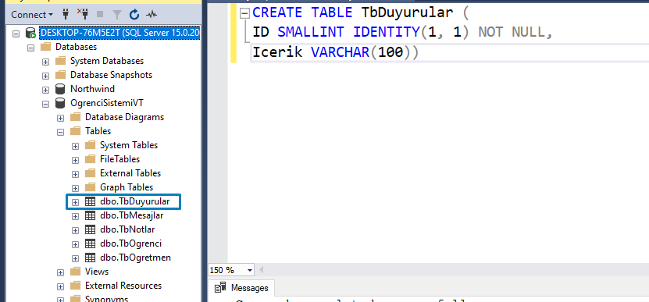
Duyurular Tablosunun Oluşturulması

Slide 12
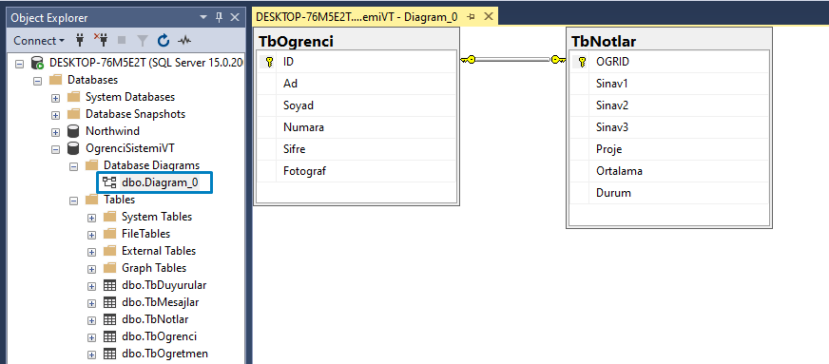
Ogrenci Tablosu ve Notlar Tablosu Arasında İlişki Oluşturma
Primary Key olan iki tablomunda ID değerleri birbiriyle ilişkilendirildi. Böylelikle her bir öğrenci için sadece 1 defa not girişi yapılabilecektir.

Slide 13
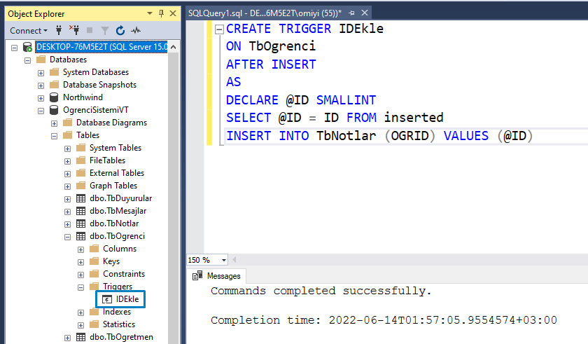
TbOgrenci ID → TbNotlar OGRID Atayan Trigger Oluşturulması
TbOgrenciler tabloma trigger oluşturarak her veri girişi olduğunda ID değerini TbNotlar tablomdaki OGRID değerine atayan bir tetikleyici oluşturmuş oldum.

Slide 14
TbOgrenci ID → TbNotlar OGRID Atayan Trigger Oluşturulması
TbOgrenciler tabloma trigger oluşturarak her veri girişi olduğunda ID değerini TbNotlar tablomdaki OGRID değerine atayan bir tetikleyici oluşturmuş oldum.

Slide 15






Her öğrenci kayıdıyla notlar tablosuna da ID verileceği ve böylelikle kayıt oluşacağı için notlar tablosunun her bir sütununa DEFAULT değerler vererek NULL gelmemesi sağladım.

Slide 16
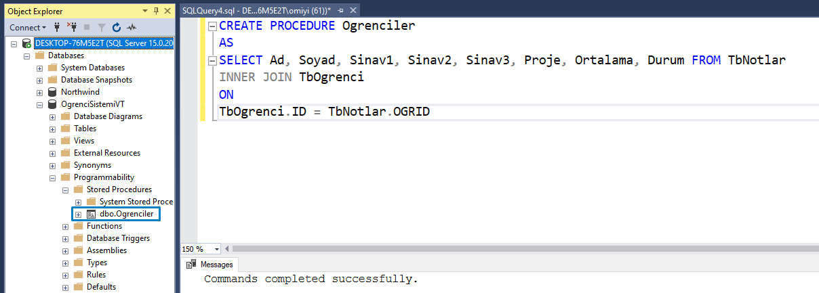
Ad Soyad Bilgisine Göre Notları Listeyen Prosedür Oluşturulması

